Slide 1

인공지능 알아보기

Slide 2
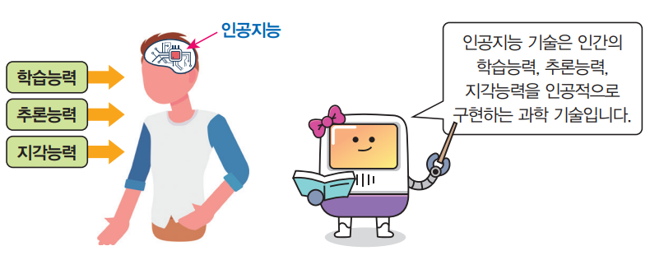
01 인공지능 기술을 알아보자
인공지능이라는 과학 기술
인공지능^{artificial intelligence} 기술 : 인간의 학습능력, 추론능력, 지각능력을 인공적으로 구현하려는 과학 기술
- 컴퓨터 과학자들에 의해서 1950년대에 만들어진 용어
- 다른 학문 분야에 비해 상당히 큰 성공과 실패의 부침을 겪어왔음
- 최근 10년 사이에 인공지능은 엄청난 관심과 학계·산업계의 지원을 받고 있는 학문

Slide 3
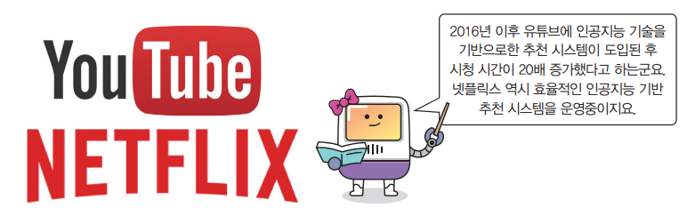
01 인공지능 기술을 알아보자
우리의 삶 여러 곳에 스며든 인공지능 기술
유튜브는 2016년 이후 인공지능 시스템이 사용자의 동영상 시청 이력, 시청 시간, 구독 여부, 상호작용 등의 컨텍스트를 기반으로 우선순위를 부여하여 개인화된 동영상 추천 서비스를 제공하도록 알고리즘을 수정
- 알고리즘의 도입 이후 비디오 시청 시간은 20배 이상 증가
- 넷플릭스 역시 매출의 75%가 인공지능에 의존한 추천 시스템에 의해 발생

Slide 4
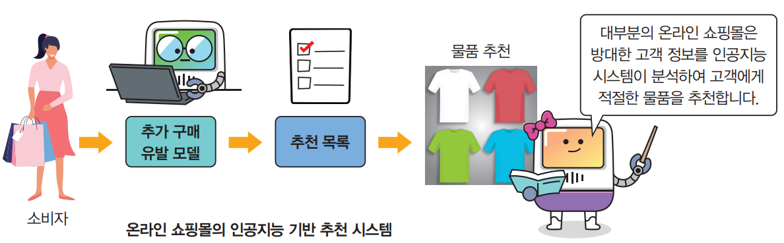
01 인공지능 기술을 알아보자
온라인 쇼핑몰 플랫폼 회사는 고객의 방문과 과거 구매 데이터를 인공지능 시스템에 제공
이 인공지능 시스템은 넘겨 받은 데이터를 분석하여 고객에게 적절한 물품을 추천하는 기술을 적극적으로 이용
소비자가 찾고자 하는 상품을 높은 우선 순위로 추천
콘텐츠 홍수의 시대
소비자의 구매정보를 바탕으로 추가 구매를 유발하는 인공지능 모델이 추천 목록을 만들어서 고객에게 제시함

Slide 5
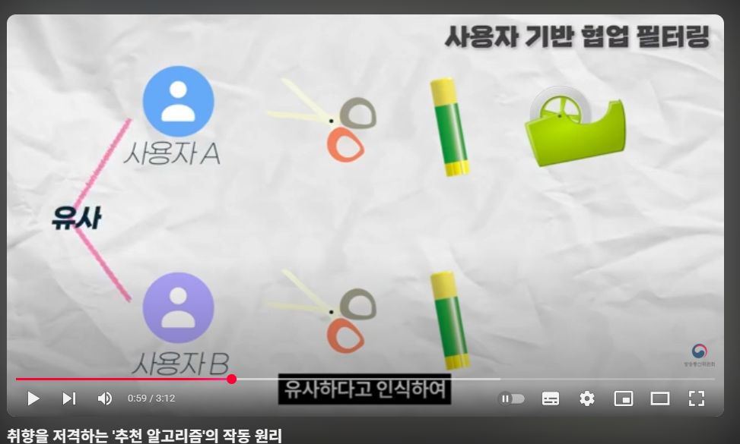
추천 알고리즘은 어떻게 동작하나?
https://www.youtube.com/watch?v=HxEa4bOoNfU

Slide 6
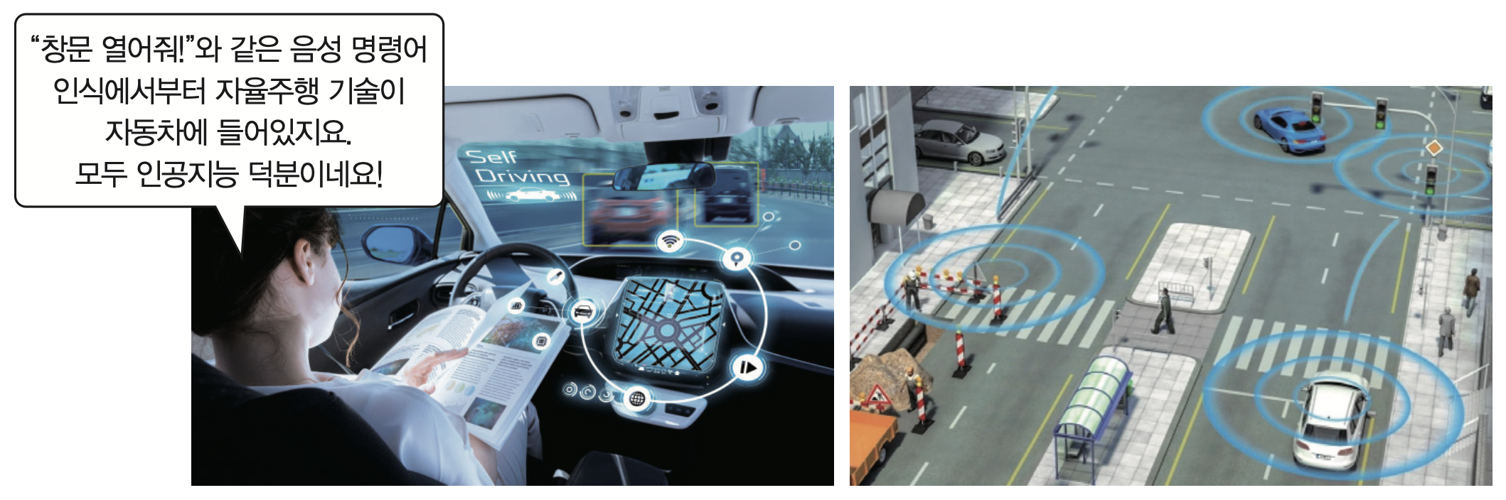
01 인공지능 기술을 알아보자
자동차와 관련된 인공지능 기술
초기의 자동차가 엔진이나 변속기와 같은 기계 부품이 중심이었다면, 지금은 새로운 전자 장치와 센서 기술이 중심이 되고 있으며 이를 제어하는 인공지능 기반 제어 기술이 핵심이라고 이야기할 수 있음
요즈음 출시되는 자동차는 “창문 열어줘!”, “따뜻하게 해줘!”, “날씨 알려줘!”와 같은 간단한 음성 명령어를 인식하고, 센서로부터 수집된 정보를 바탕으로 최적의 미션 상태와 연료 분사 정도를 제어함

Slide 7
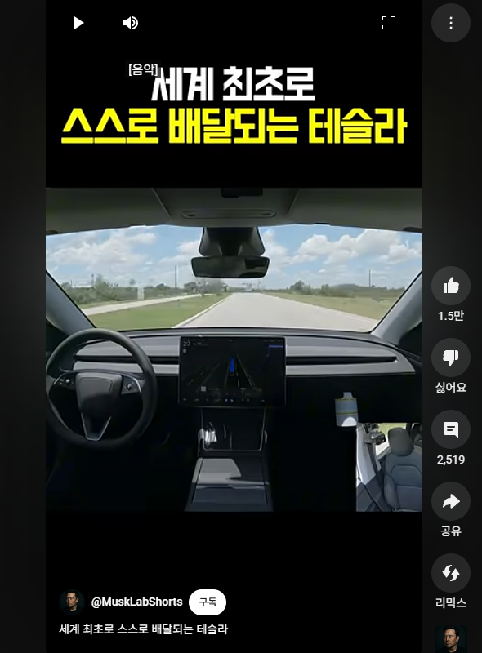
스스로 배달되는 테슬라
https://www.youtube.com/shorts/ORv2QG5syJY

Slide 8
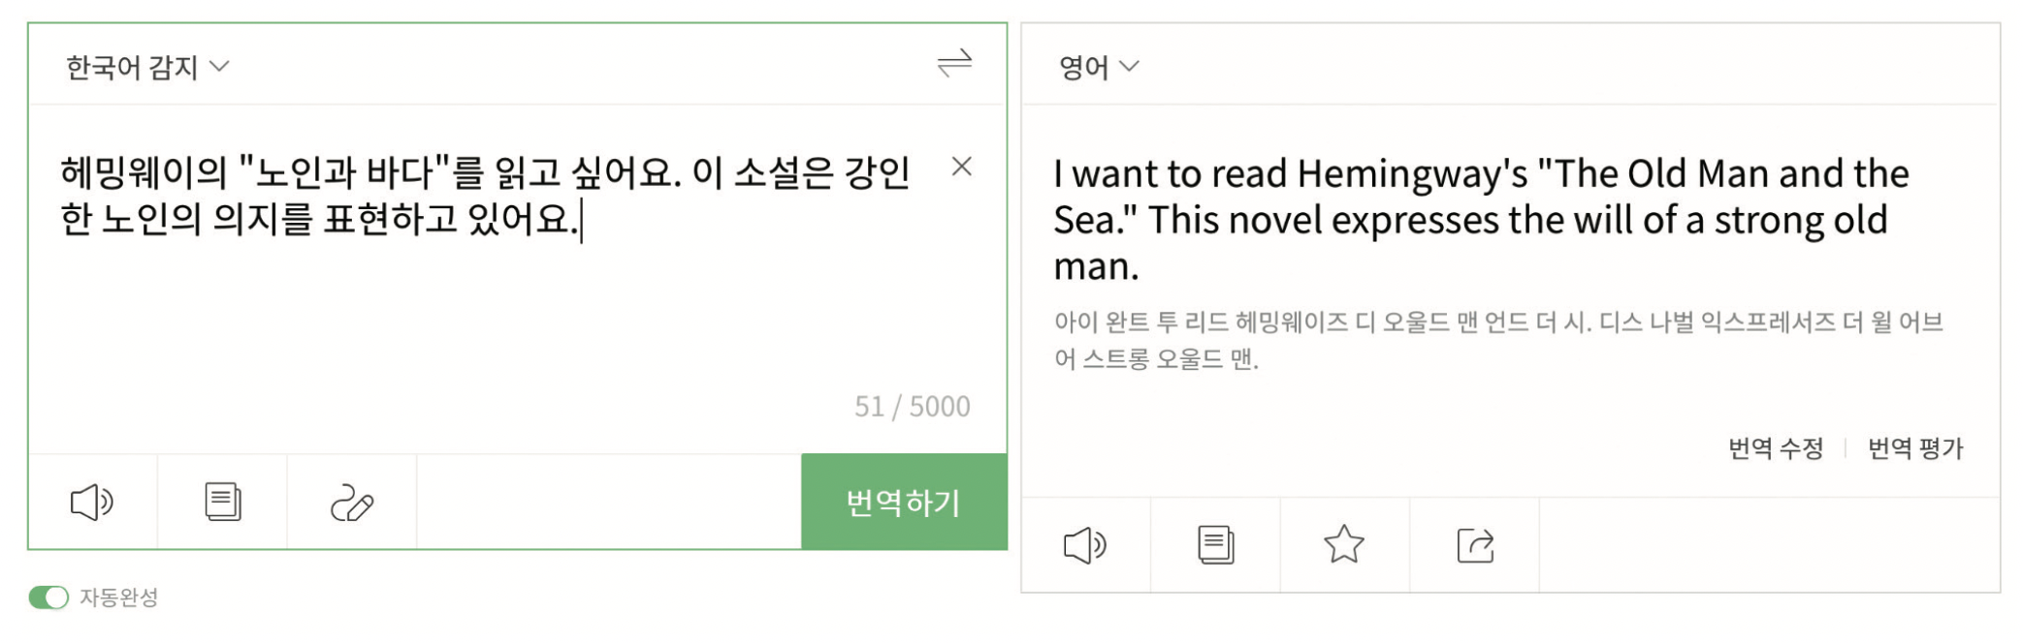
01 인공지능 기술을 알아보자
구글에서 제공하는 번역 시스템을 사용하면 웹 페이지에서 외국어로 표기된 자료들을 손쉽게 한국어로 변환하여 읽을 수 있음
네이버에서 제공하는 파파고와 같은 시스템을 사용한다면 아래와 같이 표현하고자 하는 문장을 원하는 언어로 빠르게 번역할 수 있음
일상생활 속 여러 곳에 스며들어 있는 인공지능 기술은 매일매일 우리의 삶을 변화시키고 있음

Slide 9
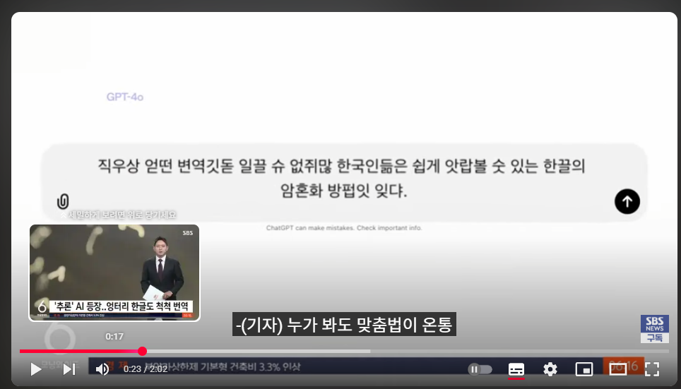
엉터리 한국어 문장까지 번역하는 인공지능
https://www.youtube.com/watch?v=dNoXtaDNWhE

Slide 10
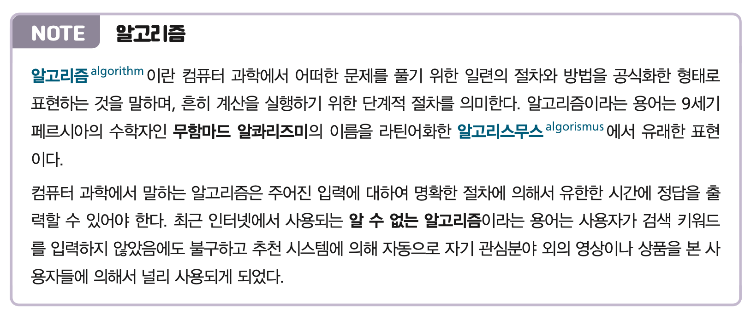
01 인공지능 기술을 알아보자

Slide 11
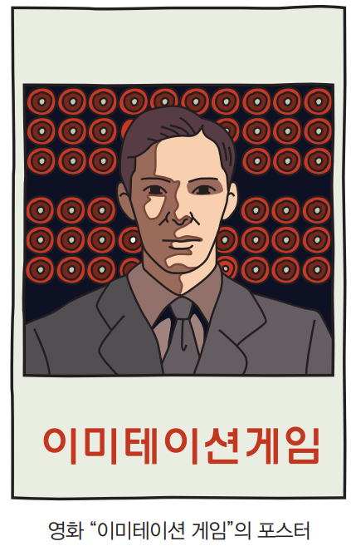
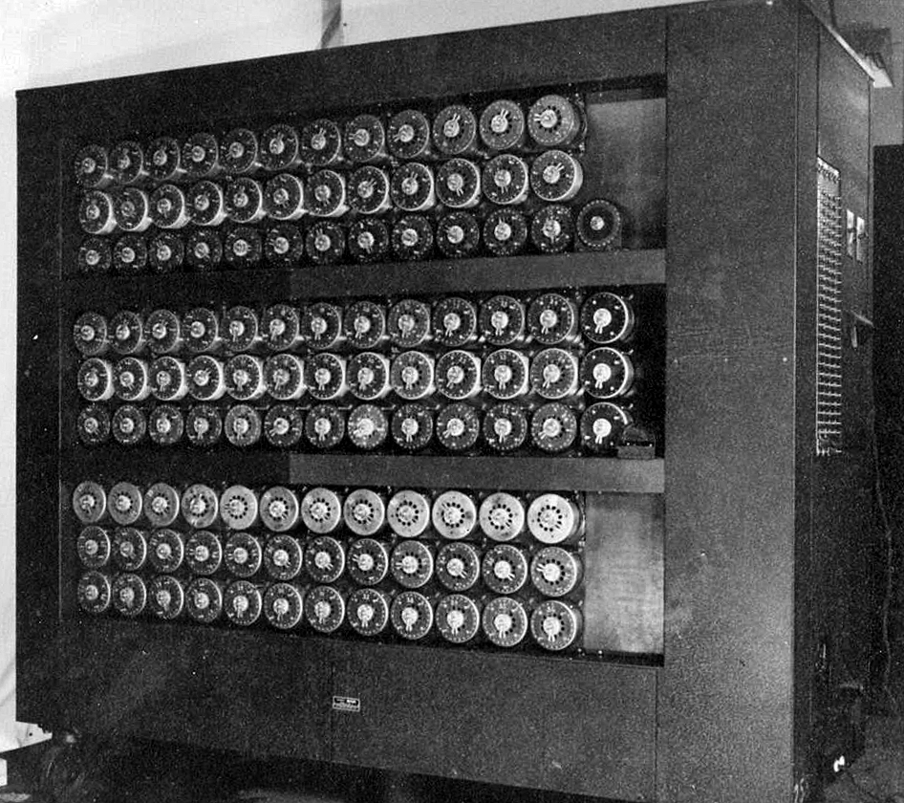
02 지능을 가지는 기계와 지능에 대한 고찰
인공지능을 판별하는 방법-튜링 테스트
2015년에 개봉된 이미테이션 게임은 베네딕트 컴버배치 주연의 첩보 스릴러 영화
이 영화는 2차 세계대전 당시 독일군의 암호 해독에 큰 기여를 한 실존 인물인 앨런 튜링 ^{Alan Turing} 을 주인공으로 하고 있다. 그는 독일군의 암호 기계인 애니그마를 해독하기 위하여 일급 기밀 암호 해독 기관에서 봄브 ^{The Bombe} 라는 기기를 개발
봄브

Slide 12
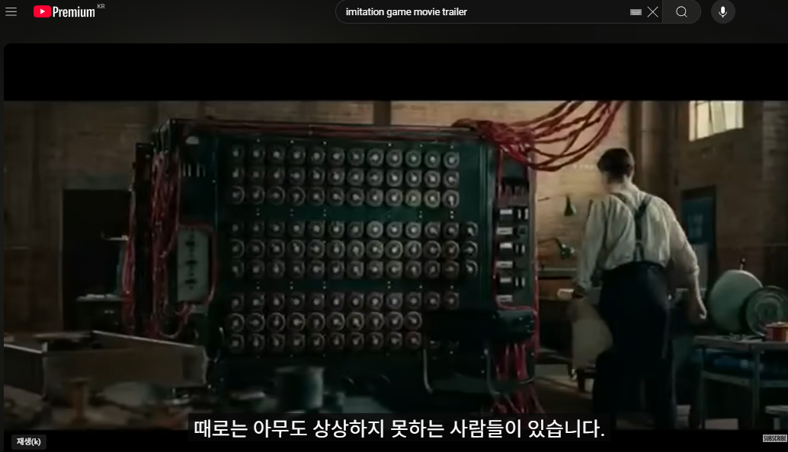
영화 “이미테이션 게임＂
https://www.youtube.com/watch?v=nuPZUUED5uk

Slide 13
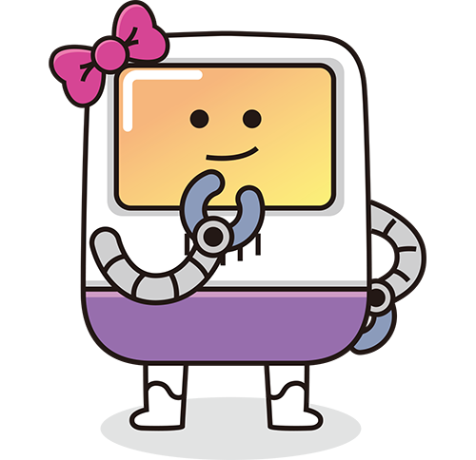
02 지능을 가지는 기계와 지능에 대한 고찰
인공지능을 판별하는 방법-튜링 테스트
앨런 튜링은 암호학자이자 논리학자 그리고 수학자로 유명하지만 그의 가장 큰 기여는 1940년대와 1950년대에 시작된 컴퓨터 과학의 선구적 연구임
그는 계산 개념을 튜링 기기라는 추상 모델로 형식화함으로써 컴퓨터 과학에 지대한 공헌을 하였다.
앨런 튜링은 이미테이션 게임 ^{The Imitation Game} 으로도 불리는 튜링 테스트 ^{Turing test} 의 고안자로도 유명한데, 이 테스트는 “인간과 같은 지능을 가지는 기계”를 판별하기 위한 목적으로 제시됨
만일 인간이 만든 기계 A가 사고를 한다는 것을 주장하는 과학자가 있을 경우, 우리는 어떤 방법으로 기계 A가 사고를 한다(혹은 지능을 가진다)는 것을 밝혀낼 수 있을까?

Slide 14
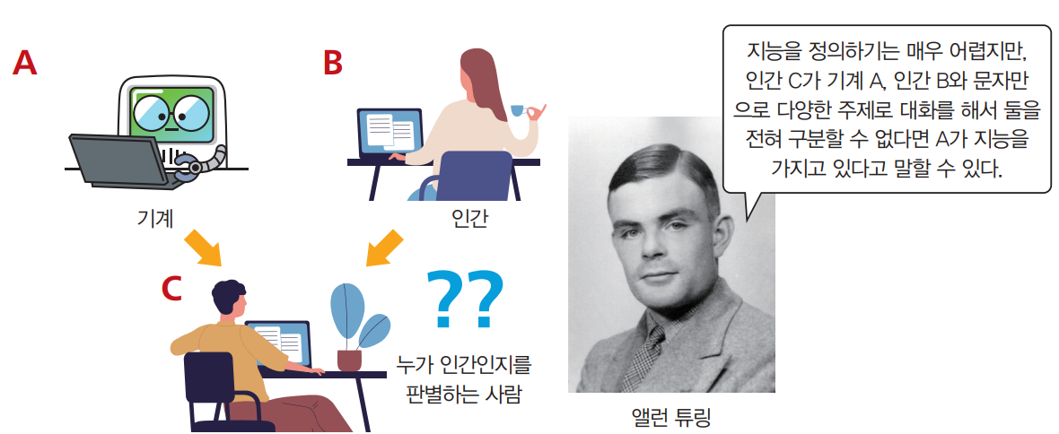
02 지능을 가지는 기계와 지능에 대한 고찰
튜링 테스트
인간 평가자 C가 볼 수 없도록 벽으로 가려진 건너편에 컴퓨터 A와 인간 B가 있고 C는 누가 인간인지를 모르는 상태에서 진행됨
벽 건너편의 A와 B가 키보드를 통해서 문자만으로 인간 평가자와 대화를 하였을 때 인간 평가자가 컴퓨터와 인간을 확실하게 구분할 수 없을 경우 이 컴퓨터 A는 튜링 테스트를 통과했다고 볼 수 있음. 즉 기계 A가 지능을 가지고 있다고 말할 수 있다.

Slide 15
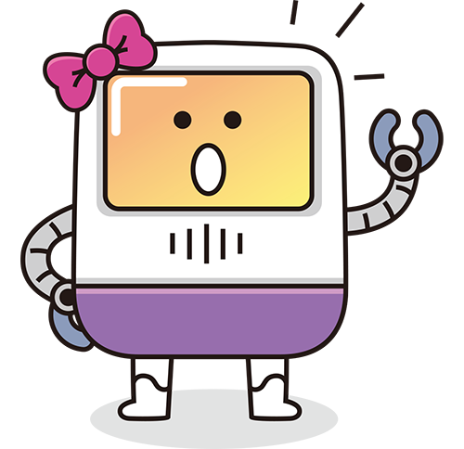
02 지능을 가지는 기계와 지능에 대한 고찰
앨런 튜링는 “인간과 같은 지능을 가지는 기계”를 정의하기 위해서 튜링 테스트를 고안하기는 했지만 단순히 튜링 테스트를 통과했다고 해서 기계가 지능을 가지고 있다고 이야기하기는 쉽지 않다.
이유는 지능 ^{intelligence} 이라는 용어 자체가 많은 의미를 가지고 사용되고 있으며 학자들 간의 일치된 정의가 없기 때문이다.
지능은 쉽게 정의하기 어렵다!!

Slide 16
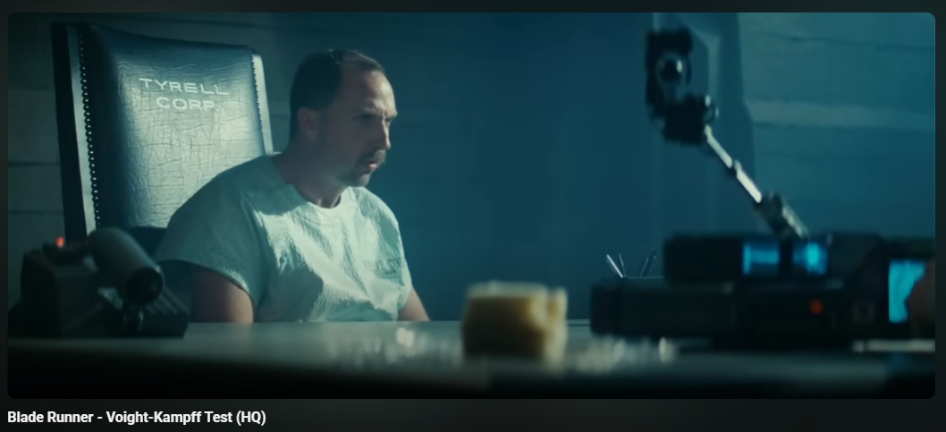
영화속의 튜링 테스트
https://www.youtube.com/watch?v=Umc9ezAyJv0
해리슨 포드 주연 “블레이드 러너“(1982) – 보이트 캄프 검사

Slide 17
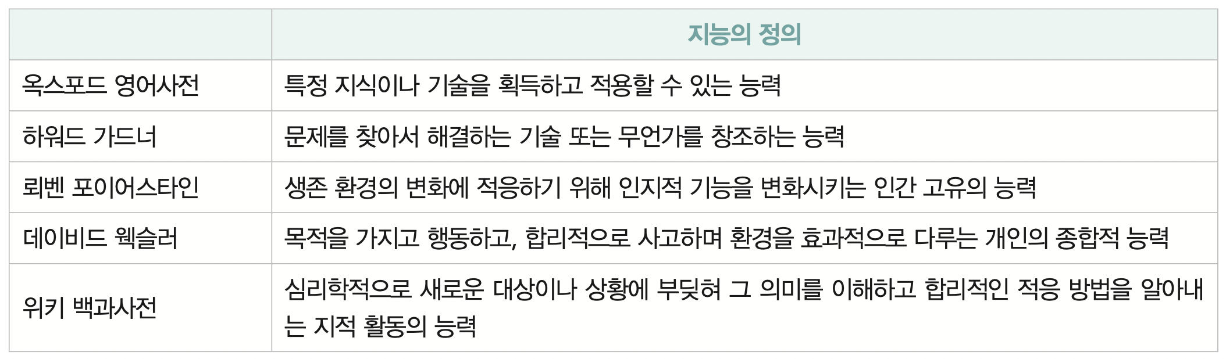
02 지능을 가지는 기계와 지능에 대한 고찰
지능의 사전적 정의
지능에 대한 명확한 정의가 없는 상태에서 인간의 지능을 컴퓨터가 흉내내도록 하는 연구분야인 인공지능은 매우 어려운 연구분야
이 때문에 앨런 튜링이 고안한 튜링 테스트가 아직도 인공지능에 대한 실천적 행동을 통한 정의로 유효할 수 있을 것

Slide 18
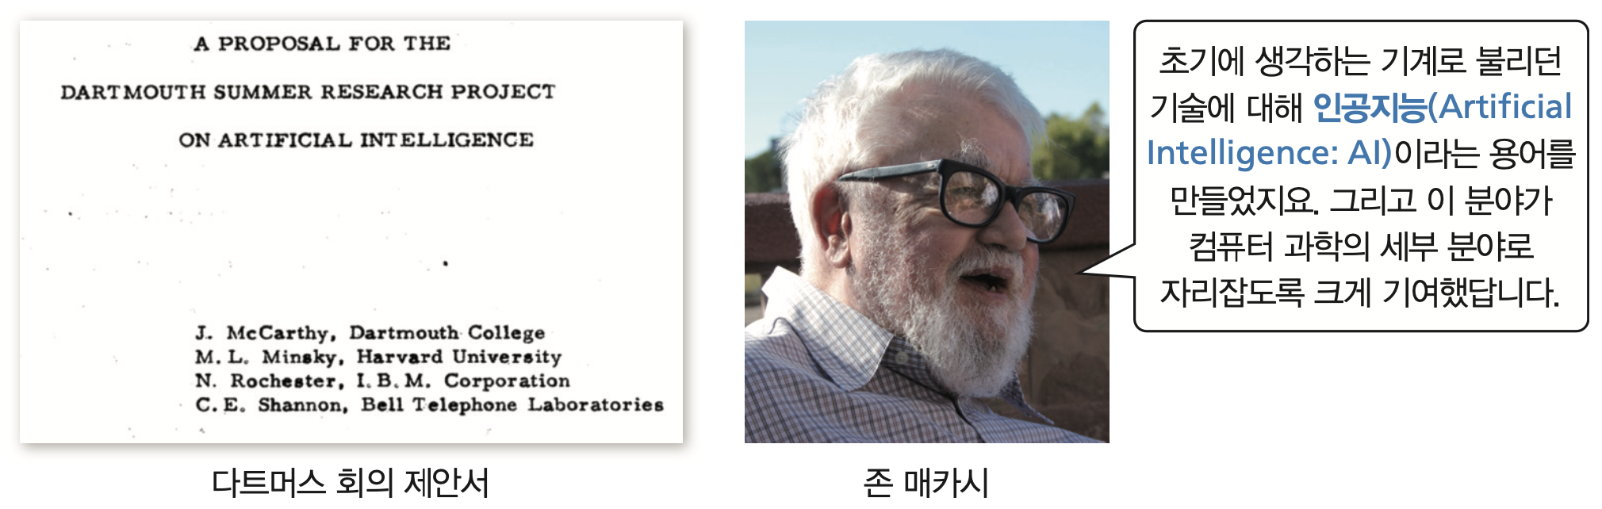
03 인공지능이라는 말은 누가 처음 사용했을까?
인공지능의 아버지들과다트머스 회의
컴퓨터 과 학 분야의 세부 기술로 인공지능 ^{Artificial Intelligence:AI} 이 자리를 잡도록 크게 기여를 한 학자들은 1956년 미국 다트머스 대학교에서 열린 학회에 참석한 학자들이다
다트머스 회의 또는 다트머스 워크숍으로 알려진 이 학술 모임에서 오늘날 사용하고 있는 인공지능이라는 용어가 만들어졌으며 공식적인 학술 용어로 인정받았다.
1950년대 초반까지만 하더라도 인공지능이라는 용어보다는 생각하는 기계 ^{thinking machine} 라는 용어로 인공지능을 지칭하는 것이 더 일반적이었다.

Slide 19
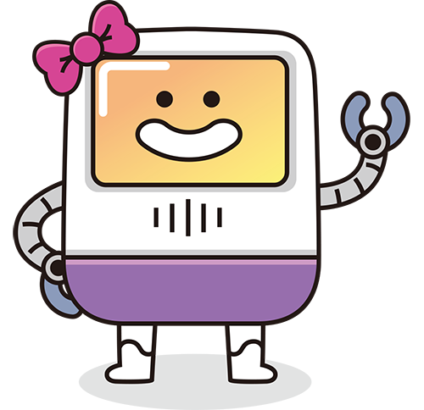
03 인공지능이라는 말은 누가 처음 사용했을까?
당시 다트머스 대학교의 조교수였던 존 매카시 ^{John McCarthy} 는 생각하는 기계를 연구하는 이 세부 연구 분야를 더욱더 발전시킬 아이디어를 모으는 과정에서 인공지능이라는 용어가 새로운 연구 분야의 이름으로 더 적합할 것으로 생각하였고, 이 회의의 제목에 인공지능이라는 이름을 넣게 되었다.
학자들은 용어의 정립과 함께 컴퓨터를 이용하여 목표에 도달하기 위한 방법으로 문제해결을 위한 단계별 진행과 정답을 찾는 것이 실패했을 때 수행하는 백트래킹 ^{backtracking} 이라는 기법도 제시하였다. 이러한 연구 기법은 탐색으로 추론 ^{reasoning as search} 하기라는 이름으로 불리게 되었다.

Slide 20
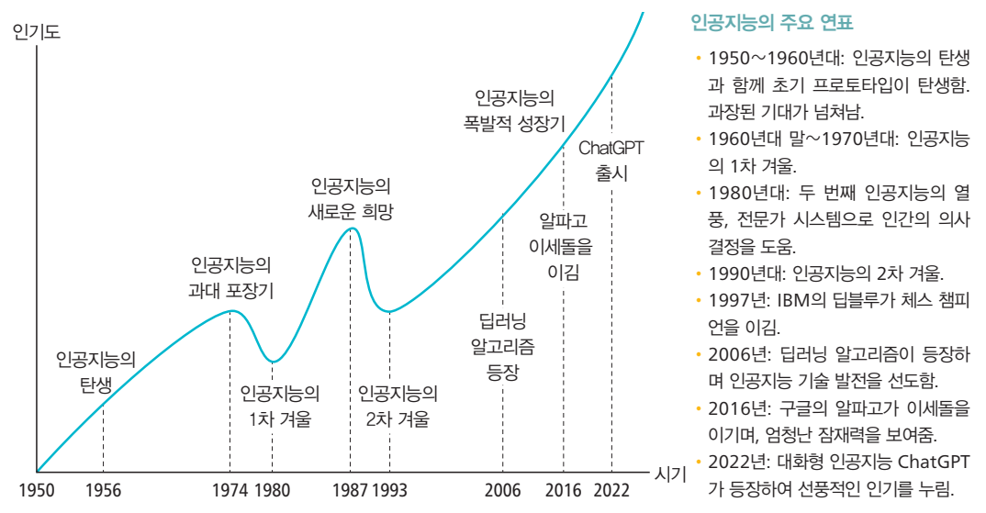
03 인공지능이라는 말은 누가 처음 사용했을까?
인공지능의 주요 연표
인공지능은 인기와 쇠락의 큰 부침을 겪어야만 했다. 여러 가지 사건을 통해서 설명할 것이다.
인공지능의 주요 연표는 그림과 같이 간략화할 수 있다.

Slide 21
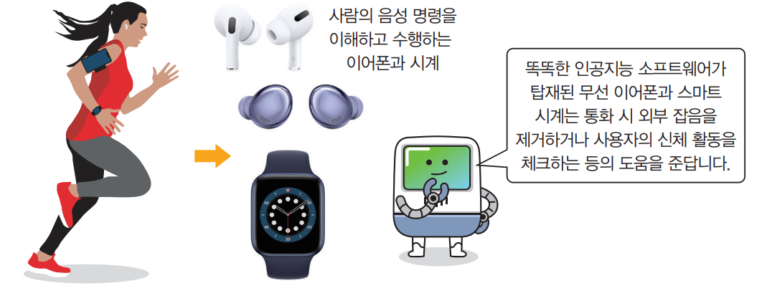
04 인공지능이 적용되는 여러가지 분야를 알아보자
웨어러블 장치에 적용된 인공지능 기술
애플사의 에어팟 ^{AirPod} 은 2020년도에 9천만 대가 판매되었으며 무선 이어폰 시장의 선두에 있다.
에어팟은 단순히 음악을 듣는 도구가 아니며 인공지능 기술에 기반한 음성 인식 기능을 통해서 사용자의 명령을 이해하고 대화하는 “귓속의 인공지능 비서”로서의 역할을 하고 있다.
오늘날 삼성전자를 비롯한 많은 IT 기업들은 인간의 말을 이해하고 명령을 수행하는 인공지능 기술의 개발에 온 힘을 기울이고 있다.
무선 이어폰뿐만 아니라 스마트 시계는 사용자의 활동을 모니터링하고 인공지능 기술을 사용하여 하루의 활동량과 신체활동을 정확하게 구분해내고 있다.

Slide 22
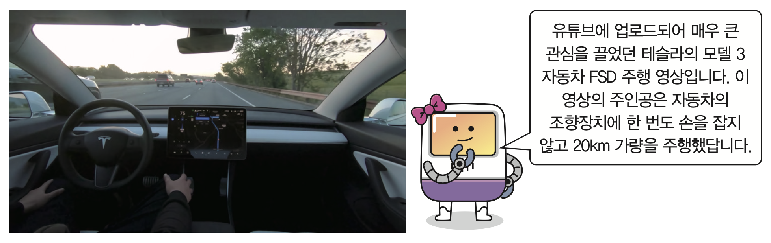
04 인공지능이 적용되는 여러가지 분야를 알아보자
자율주행 자동차에 탑재된 인공지능 기술
자율주행 자동차 분야에서 앞선 기술을 보유한 테슬라사는 오토 파일럿 ^{auto pilot} 이라는 첨단 운전자 보조 기술을 자랑하고 있다.
테슬라의 완전 자율주행 ^{Full Self Driving:FSD} 에 관한 많은 영상은 유튜브를 통해서 제공되어 사람들의 관심을 끌고 있다.

Slide 23
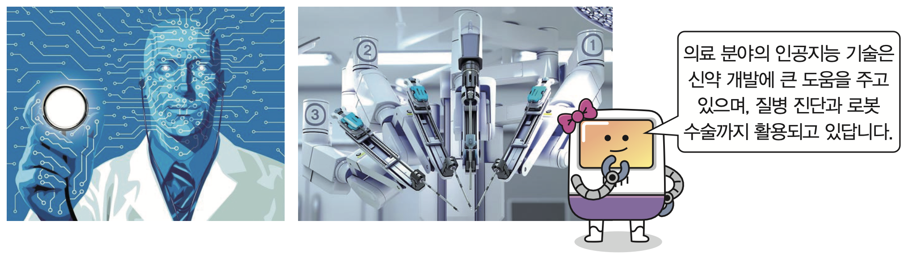
04 인공지능이 적용되는 여러가지 분야를 알아보자
신약 개발과 의료에 사용되는 인공지능 기술
최근 의학계에서는 신약 개발과 관련된 사전지식 데이터베이스를 통합한 빅데이터를 구축하여 이를 인공지능 기술에 활용하는 방법을 통해 빠르게 신약을 개발하는 방법이 연구되었다.
2021년 GC지놈사는 딥러닝 기반의 인공지능 기술을 사용하여 다양한 암 종류에 대하여 90% 이상 의 높은 정확도로 예측하며 7종 이상의 암을 한꺼번에 진단하는 기술을 개발하여 발표한 바 있다.

Slide 24
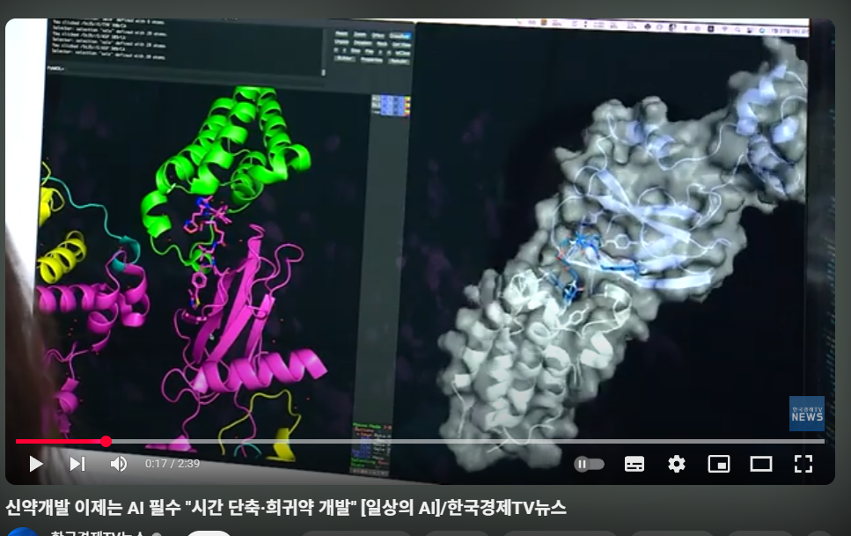
인공지능 기반의 신약 개발
https://www.youtube.com/watch?v=HENBFUGMHxA

Slide 25
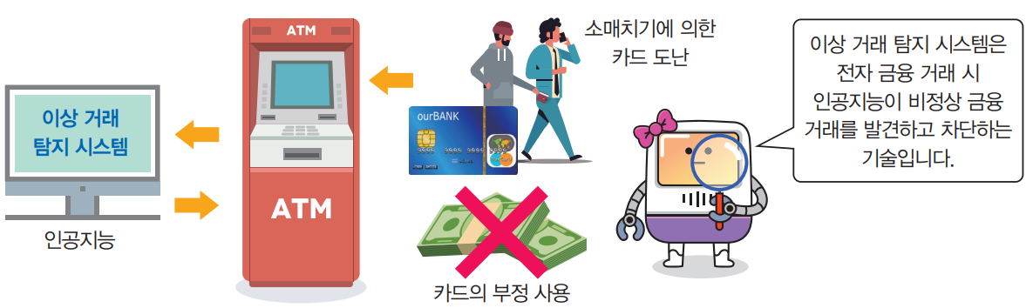
04 인공지능이 적용되는 여러가지 분야를 알아보자
금융 사고를 예방하는 인공지능 기술
최근 신용카드 회사나 은행에서는 금융 사고를 막기 위해 부정 금융 거래를 탐지하는 인공지능 시스템을 사용하고 있다. 금융권에서 사용되는 이상 거래 탐지 시스템 ^{Fraud Detection System:FDS} 은 전자 금융 거래 시 단말기의 정보와 접속 정보, 거래 정보 등을 수집하고 분석하여 이상 금융 거래를 차단하는 기술이다.

Slide 26
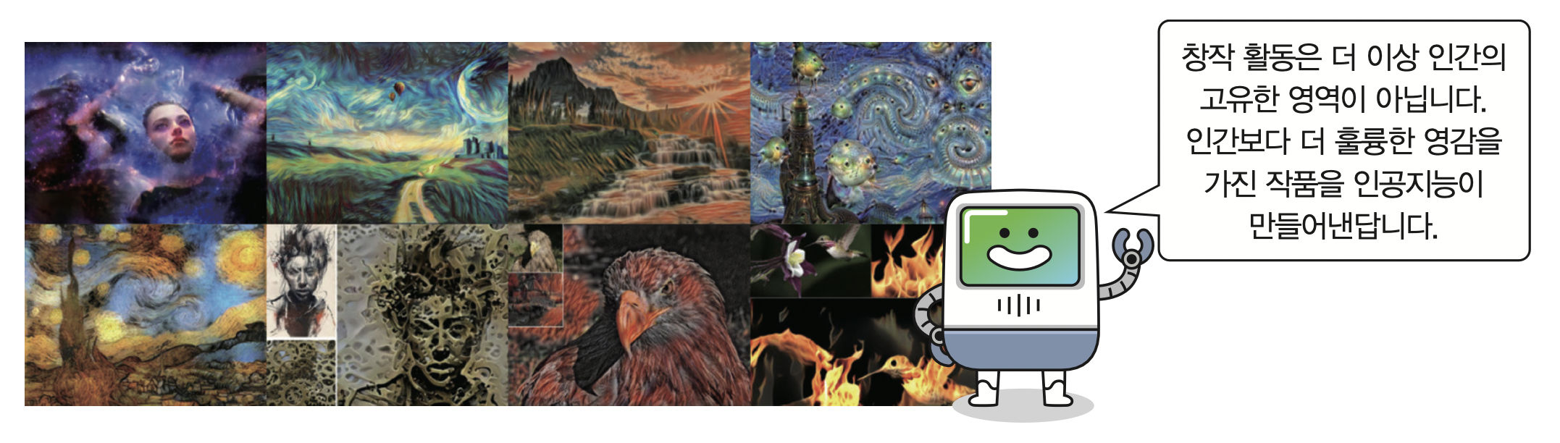
04 인공지능이 적용되는 여러가지 분야를 알아보자
아름다움을 창조하는 인공지능 기술
구글에서 만든 딥드림 시스템은 사용자의 사진을 인상파 화가인 빈센트 반 고흐 ^{Vincent van Gogh} 의 화풍이나 신인상주의의 창시자인 조르주 쇠라 ^{Georges Seurat} 의 화풍으로 그려주며 추상화를 만들어 주기도 한다.

Slide 27

01 인공지능을 정의해 보자
모라벡의 역설과 약한 인공지능, 강한 인공지능, 초 인공지능
같이 걷기, 듣기, 공감하기, 눈으로 보기와 같이 인간에게는 단순해 보이는 낮은 수준의 기술을 컴퓨터로 구현하기 위해서는 매우 많은 양의 연산 자원이 필요하다는 것을 1980년대에 한스 모라벡 ^{Hans Moravec} 과 같은 많은 컴퓨터 과학자들이 알게 되었다.
모라벡은 “컴퓨터가 지능 테스트와 같은 테스트에서 성인 수준의 성능을 보이게 하는 것은 비교적 쉽지만, 오히려 지각하고 이동하는 등의 쉬운 기술을 제공하기는 더 어렵거나 아예 불가능하다”라고 하였다.

Slide 28
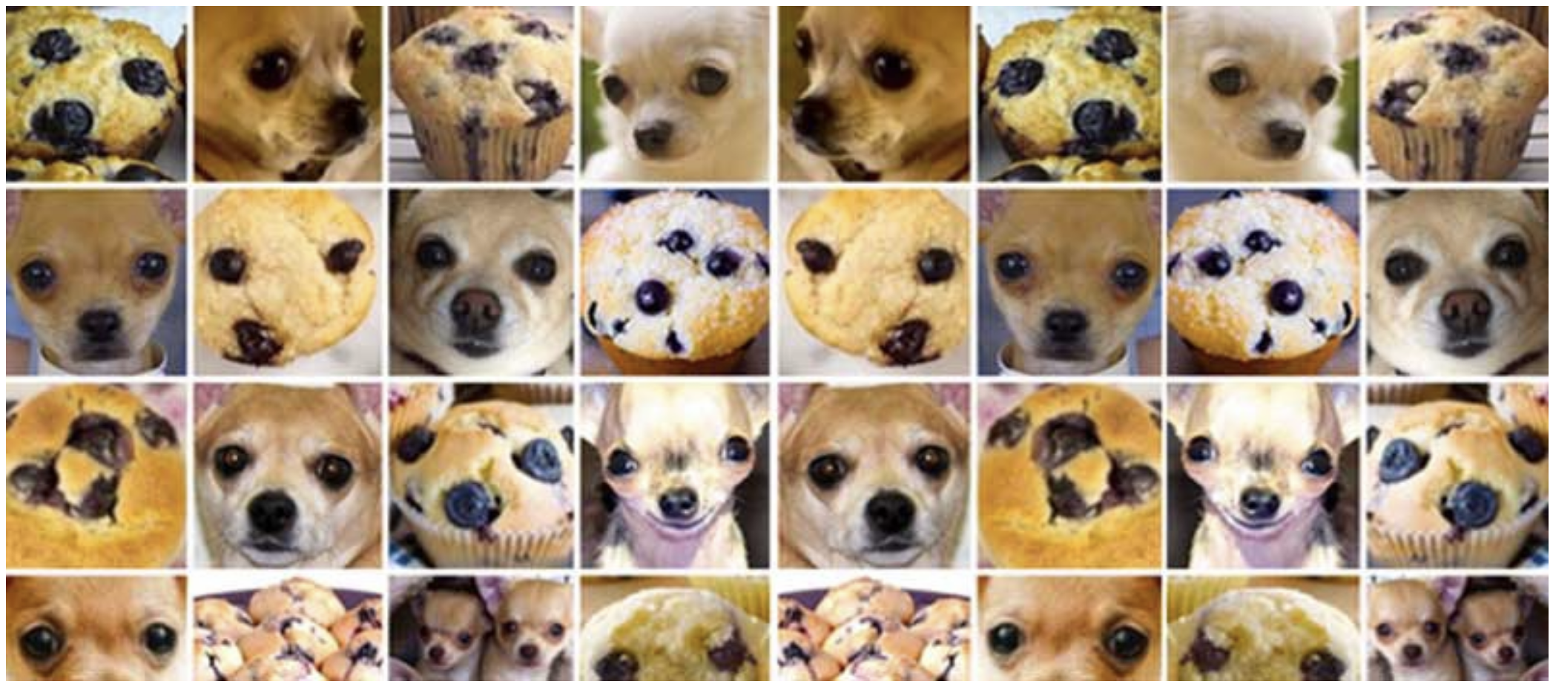
01 인공지능을 정의해 보자
사진은 컵케익의 일종인 머핀과 개의 품종 중 하나인 치와와의 이미지이다.
지능을 가진 인간은 특별한 훈련이 없어도 이 둘을 쉽게 구별할 수 있는 반면, 기계는 사진만으로 잘 구별하지 못하는 어려운 작업으로 인식한다.
인간의 여러 가지 행동까지는 따라하지 못하는 것이 현재의 인공지능이다.

Slide 29
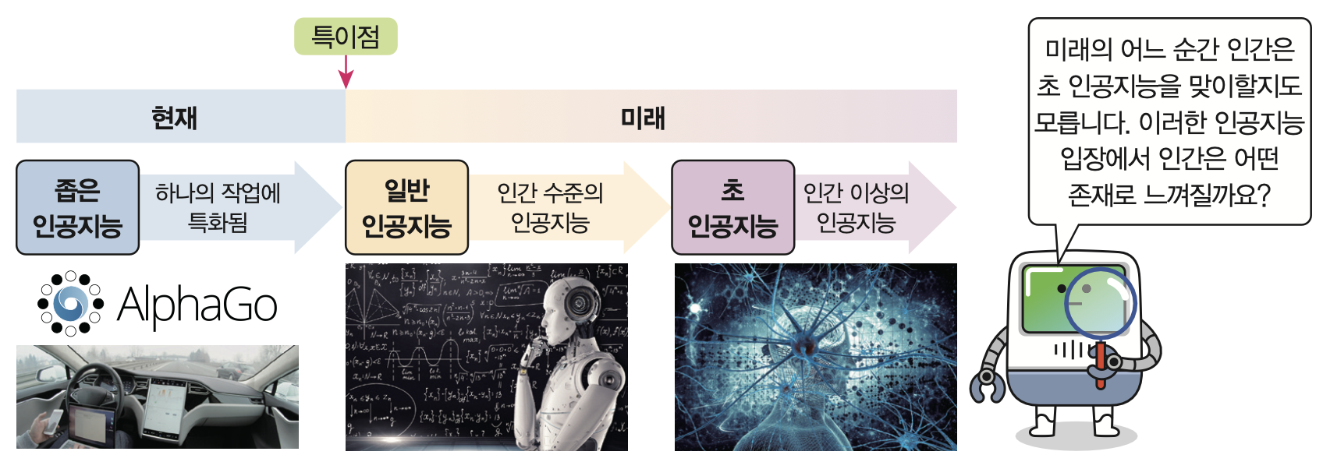
01 인공지능을 정의해 보자
인공지능의 종류
좁은 인공지능(약한 인공지능)
제한적으로 좁은 영역에 대해 적용되는 지능으로 현재 단계의 인공지능 기술을 의미
일반 인공지능(강한 인공지능)
인간처럼 지속적으로 배울 수 있으며, 여러 도메인의 지식을 연결하거나 일반화시킬 수 있는 인간의 다기능적 요소를 사용할 수 있는 인공지능
초 인공지능
인간의 다면적인 지능을 넘어서 인간보다 빠르고 더 정확한 의사결정이 가능할 것

Slide 30
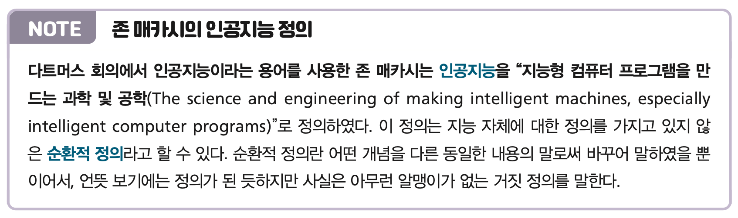
01 인공지능을 정의해 보자

Slide 31


Questions?

